Slide 1
EMNİYET GENEL MÜDÜRLÜĞÜ
Trafik Hizmetleri Başkanlığı

Slide 3
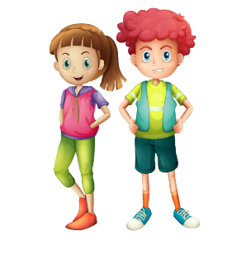
BÖLÜM-1
1.Trafiğin Tanımı ve Unsurları
1.1. Trafiğin Tanımı
1.2. Trafiğin Unsurları
1.3. Trafikte İnsanların Oynadığı Roller

Slide 4
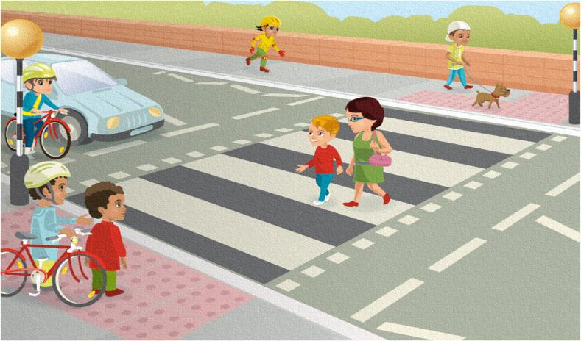
1.1. Trafiğin Tanımı
Yayaların, araçların ve hayvanların karayolu üzerindeki hal ve hareketlerine Trafik denir.

Slide 5
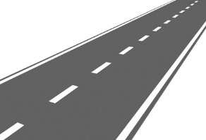
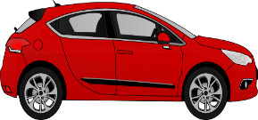
1.2. Trafiğin Unsurları
1.2.1. İnsan
1.2.2. Araç
1.2.3 Yol ve Çevre- İklim Koşulları
İNSAN
ARAÇ
YOL-ÇEVRE İKLİM

Slide 6
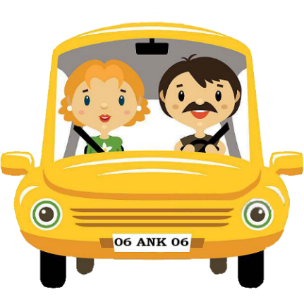
1.3. Trafikte İnsanların Oynadığı Roller
1.3.1. Sürücü
1.3.2. Yolcu
1.3.3. Yaya

Slide 7
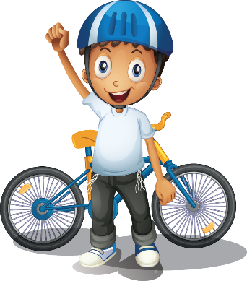
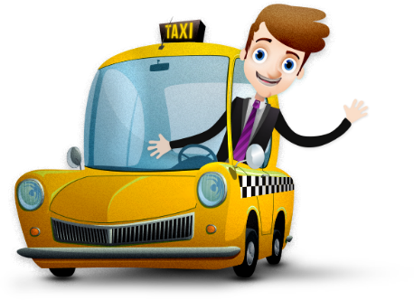
1.3. Trafikte İnsanların Oynadığı Roller
1.3.1. Sürücü
Motorlu veya motorsuz bir aracı sevk ve idare eden kişilere trafikte SÜRÜCÜ denir.

Slide 8
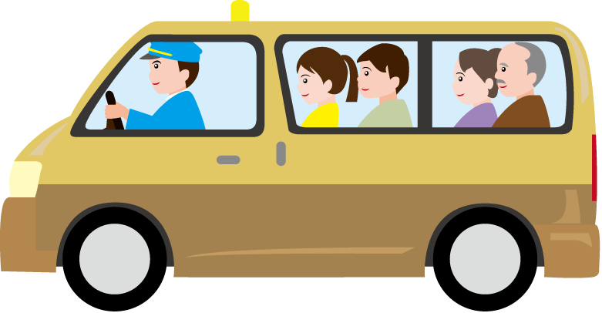
1.3. Trafikte İnsanların Oynadığı Roller
1.3.2. Yolcu
Aracı kullanan sürücü ile hizmetliler dışında araçta bulunan kişilere YOLCU denir.

Slide 9
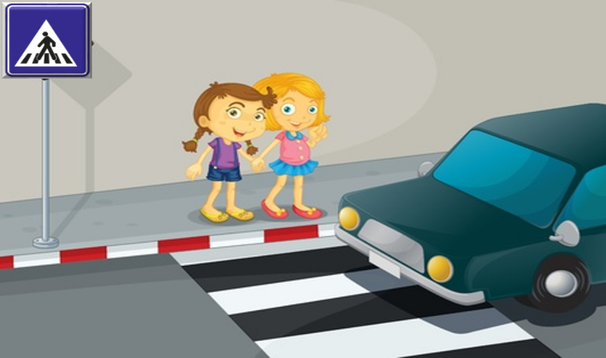
1.3. Trafikte İnsanların Oynadığı Roller
1.3.3. Yaya
Karayolu üzerinde hareketli veya hareketsiz bulunan insanlara YAYA denir.

Slide 11
BÖLÜM-1
Trafik kurallarına neden uymalıyız ?

Slide 12
BÖLÜM-2
2.Trafikte Yaya Olarak Bulunmak
2.1. Yayanın Güvenli Yürüme Yer ve Şekilleri
2.2. Yayanın Güvenli Karşıya Geçiş Yerleri

Slide 13
2.Trafikte Yaya Olarak Bulunmak
2.1. Yayanın Güvenli Yürüme Yer ve Şekilleri
Yayalar bulundukları yoldaki altyapı durumuna göre; aşağıda belirtilen yerleri gerekli kurallara uyarak kullanması güvenlidir.
2.1.1. Yaya Yolu (Kaldırım)
2.1.2. Bisiklet Yolu
2.1.3. Banket
2.1.4. Taşıt Yolunun Kendimize Göre Sol Tarafı

Slide 14
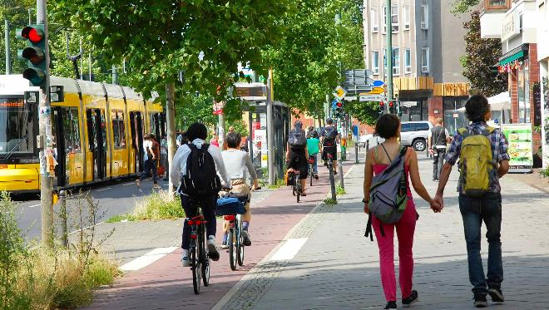
2.1. Yayanın Güvenli Yürüme Yer ve Şekilleri
2.1.1. Yaya Yolu (Kaldırım)
Kaldırımda yürürken kendimize göre sağ tarafta yürümeliyiz.
Karşıdan gelen diğer yayaların kaldırımı kullanmasını engellemeyecek sayıda yanyana ( genelde iki kişi ) yürünmelidir.

Slide 15
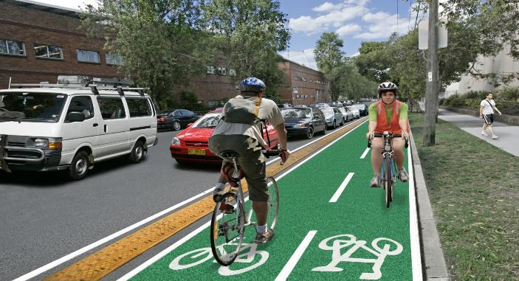
2.1. Yayanın Güvenli Yürüme Yer ve Şekilleri
2.1.2. Bisiklet Yolu
Kaldırım bulunmayan yollarda varsa bisiklet yolu, bisiklet trafiğine engel olmamak ve en sağ tarafı kullanmak şartı ile yayalar tarafından yürümek için kullanılabilir.

Slide 16
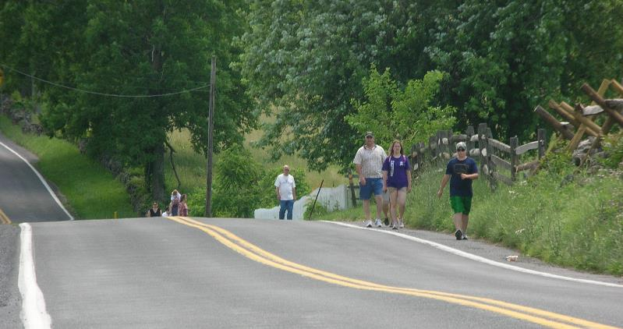
2.1. Yayanın Güvenli Yürüme Yer ve Şekilleri
2.1.3. Banket
Kaldırım bulunmayan yollarda banketlerde yayalar tarafından yürümek için kullanılabilir.
BANKET

Slide 17
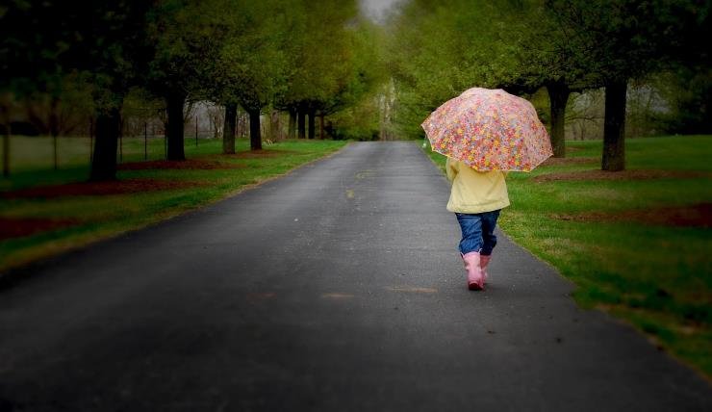
2.1. Yayanın Güvenli Yürüme Yer ve Şekilleri
2.1.4. Taşıt Yolunun Kendimize Göre Sol Tarafı
Taşıt yolunda yürümek zorunda kalınır ise; kendimize göre taşıt yolunun sol tarafından yani taşıt trafiğine karşı yürümeliyiz.

Slide 18
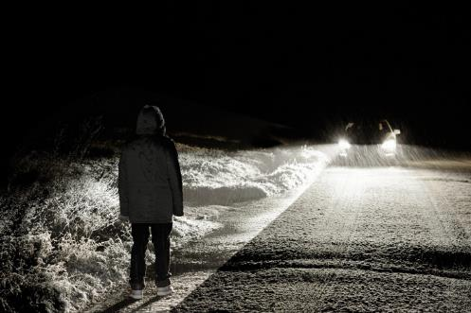
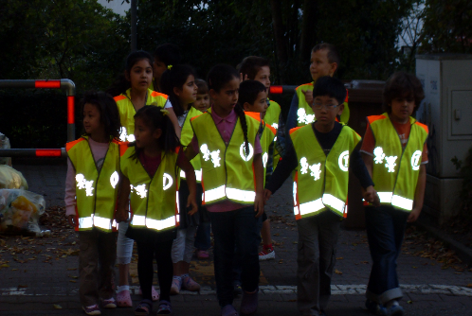
2.1. Yayanın Güvenli Yürüme Yer ve Şekilleri
Özellikle taşıt yolunda ve bankette gece yürümek zorunda kalınır ise; trafikte sürücüler tarafından daha iyi fark edilmek (görünmek) için açık renkli ve reflektif özellikli kıyafetler giyerek yürümeliyiz.

Slide 19
2.2. Yayanın Güvenli Karşıya Geçiş Yerleri
2.2.1. Trafik Polisinin Olduğu Yerler
2.2.2. Yaya Üst Geçitleri
2.2.3. Yaya Alt Geçitleri
2.2.4. Işıklı Yaya Geçitleri
2.2.5. Yaya Geçidi
2.2.6. Okul Geçidi
2.2.7. Güvenli Geçiş Yerlerinin Bulunmadığı Yerlerde Sol-Sağ-Sol Kuralına Göre

Slide 20
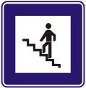
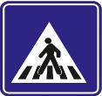
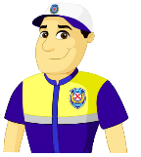
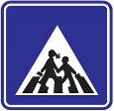
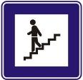
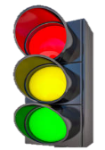
2.2. Yayanın Güvenli Karşıya Geçiş Yerleri
TRAFİK POLİSİ
ALT GEÇİT
IŞIKLI GEÇİTLER
OKUL GEÇİDİ
YAYA GEÇİDİ
ÜST GEÇİT

Slide 21
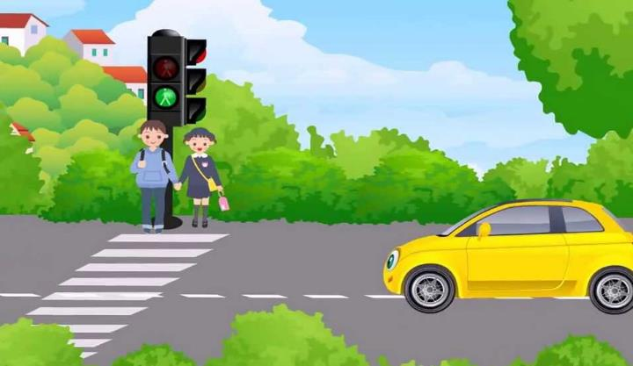
2.2.4. Işıklı Yaya Geçitleri
Size yeşil ışık yanmış olsa da araçları kontrol ederek karşıya geçmek güvenli bir davranıştır.

Slide 22
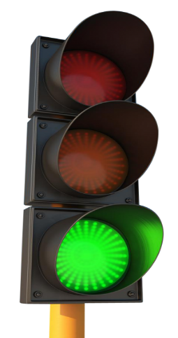
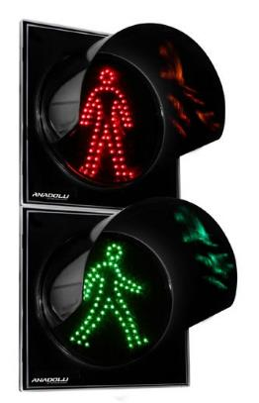
2.2.4. Işıklı Yaya Geçitleri
Trafik Lambası Araçlar İçin
Trafik Lambası Yayalar İçin

Slide 23
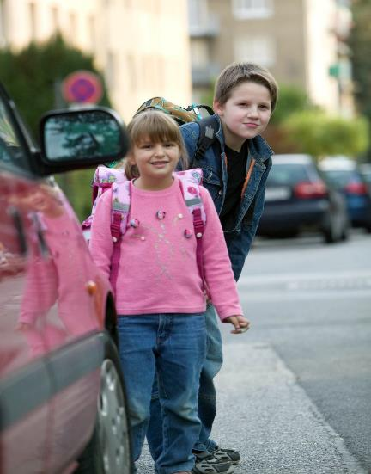
2.2.7. Güvenli Geçiş Yerlerinin Bulunmadığı Yerlerde
Güvenli geçiş yerlerinin bulunmadı yerlerde Sol-Sağ-Sol Kuralına Göre yol kontrol edilerek geçilmelidir. Karşıya geçiş sırasında koşmadan, oyalanmadan ama hızlı adımlarla yol kontrol edilerek geçilmelidir.

Slide 24
Yeni kamu spotu
Karşıdan karşıya geçme

Slide 25
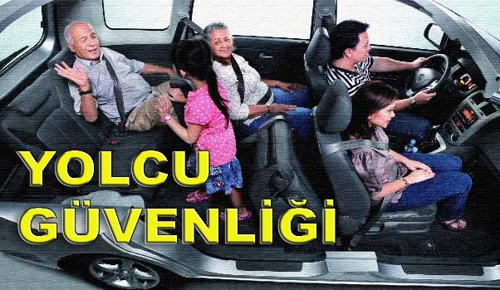
BÖLÜM-3
3.Trafikte Güvenli Yolculuk
3.1. Araca İnme-Binme Kuralları
3.2. Araç İçerisinde Uyulması Gereken Temel Kurallar
3.3. Okul Servis Aracında Uyulması Gereken Temel Kurallar

Slide 26
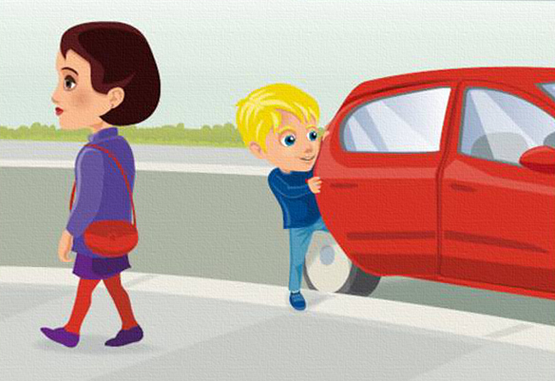
3.Trafikte Güvenli Yolculuk
3.1. Araca İnme-Binme Kuralları
Araca binerken ve inerken her zaman kaldırım tarafındaki kapılar kullanılmalıdır.

Slide 27
3.Trafikte Güvenli Yolculuk
3.2. Araç İçerisinde Uyulması Gereken Temel Kurallar
Araca binildikten sonra boyumuza göre güvenli koltuğu seçip oturmalı ve emniyet kemerimizi takmalıyız.
Boyunuz 150 cm olmadan asla ön koltuğa oturmayınız.

Slide 28
3.Trafikte Güvenli Yolculuk
3.2. Araç İçerisinde Uyulması Gereken Temel Kurallar
Arka koltuklarda sadece emniyet kemeri takarak güvenli yolculuk yapabilmek için boyumuzun en az 1,35 metre ve ağırlığımızın da 36 kg olması gerekmektedir.
Bu şartları taşımayan çocukların, çocuk güvenlik koltuklarını tercih etmesi güvenli ve doğru bir davranış olacaktır.
+ 36 kg

Slide 29
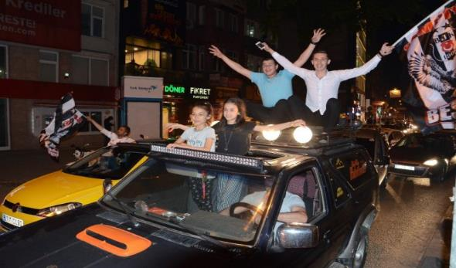
3.Trafikte Güvenli Yolculuk
3.2. Araç İçerisinde Uyulması Gereken Temel Kurallar
Sürücünün dikkatini dağıtacak hareket ve davranışlar yapılmamalıdır.
El, kol, kafa aracın camından dışarıya çıkarılmamalıdır.
Araç içerisinden dışarıya, yola çöp atılmamalıdır.

Slide 30
3.3. Okul Servis Aracında Güvenli Yolculuk
Okul Servis Aracına binerken ve inerken sıra ile binmeliyiz.
Okul Servis Aracına binerken ve inerken diğer arkadaşlarımıza karşı SAYGILI olmalıyız.

Slide 31
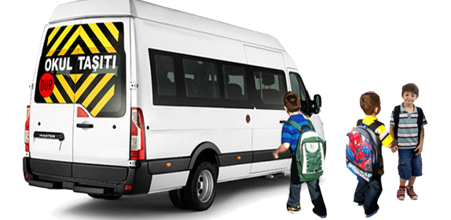
3.3. Okul Servis Aracında Güvenli Yolculuk
Güvenli yolculuk için koltuğunuza oturun ve emniyet kemerinizi takın.
Çantanızı oturduğunuz koltuğun altına koyun.

Slide 33
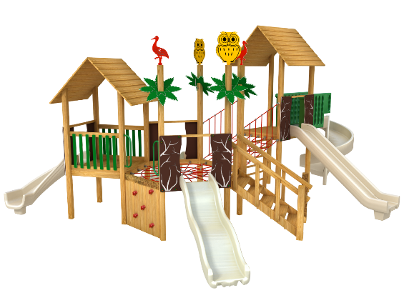
BÖLÜM-4
4. Güvenli Oyun alanları
4.1. Parklar
4.2. Evimizin Bahçesi
4.3. Okulumuzun Bahçesi
4.4. Trafiğe Kapalı Güvenli Alanlar

Slide 34
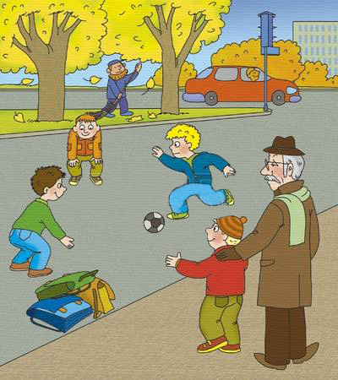
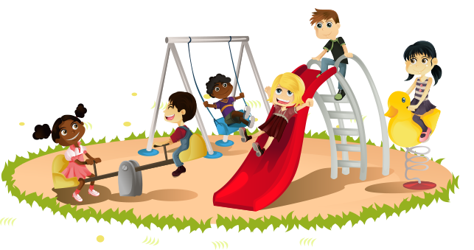
4. Güvenli Oyun alanları
Kaldırımlar ve taşıt yolları asla oyun alanları olarak kullanılmamalıdır.

Slide 35
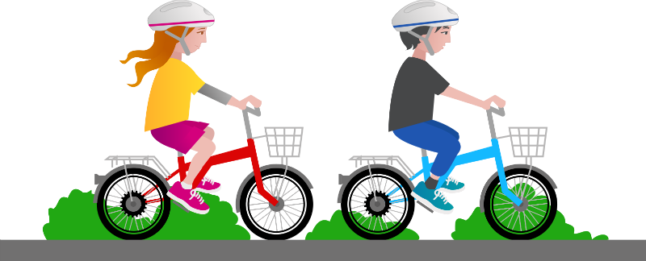
BÖLÜM-5
Bisiklet, Paten ve Kaykay Kullanırken Uyulması Gereken
Temel Kurallar

Slide 36
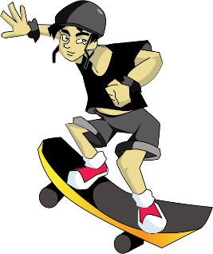
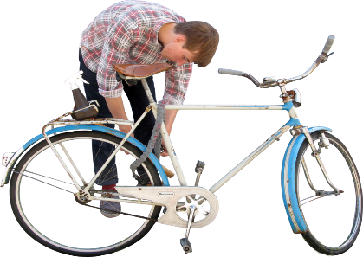
Bisiklet, Kaykay ve Paten Kullanırken Nelere Dikkat Ederiz?
Mutlaka kask ve diğer koruyucu donanımlar kullanılmalıdır.
Kullanmadan önce bu araçların gerekli güvenlik kontrollerinin yapılması için büyüklerimizden yardım almalı, gerekli güvenlik kontrollerinden sonra kullanmalıyız.
11 Yaşını doldurmadan trafik ortamında bu araçları kullanmamalıyız.

Slide 37
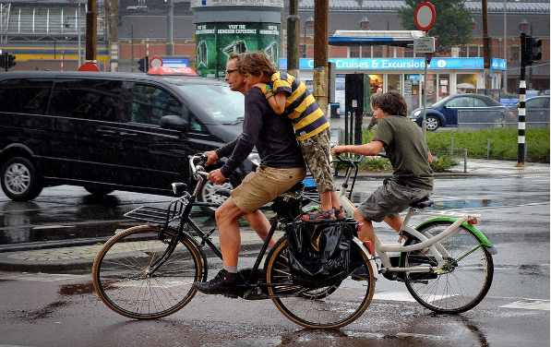
Bisiklet, Kaykay ve Paten Kullanırken Nelere Dikkat Ederiz?
Bu araçları kullanırken ortamdaki diğer kullanıcılara ve insanlara zarar verecek davranışlardan kaçınmalıyız.
Bu araçları kullanırken diğer insanlara ve kullanıcılara karşı saygılı olmalıyız.

Slide 38
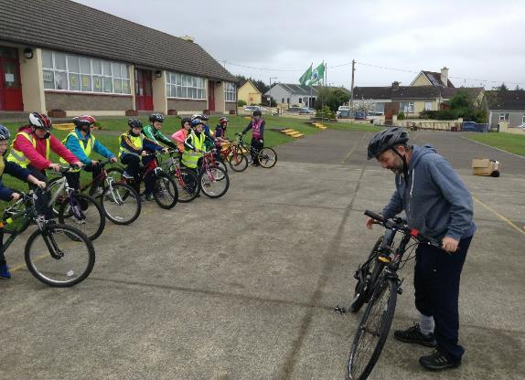
Bisikletin kontrol ve bakımını nasıl yapıyoruz?
Bisiklet bize uygun olmalı,
Ayarları doğru yapılmış olmalı,
Ön ve arka kısmında mutlaka reflektör bulunmalı,
Zincirleri temiz ve yağlanmış olmalı,
Frenler! her zaman çalışır durumda olmalı,
Lastikleri gerektiği gibi şişirilmiş olmalı.

Slide 39
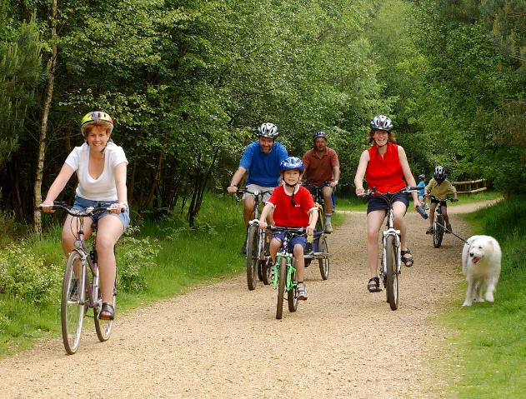
Nerelerde Bisiklet, Kaykay ve Paten Kullanabiliriz ?
Evimizin bahçesinde,
Okulumuzun bahçesinde,
Çocuklar için ayrılmış parklarda,
Bisiklet yolu işaretinin olduğu alanlarda,
Taşıt trafiğine kapalı ve güvenli diğer alanlarda
bisiklet kullanabiliriz.

Slide 40
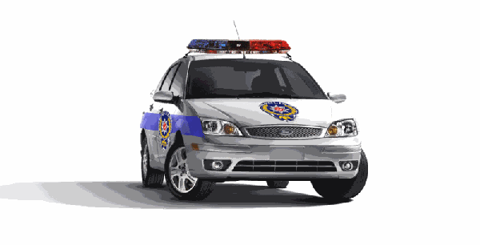
Emniyet Genel Müdürlüğü
Trafik Hizmetleri Başkanlığı
Sundu

